Slide 1
7. Pripináčiky
Pripináčik plávajúci na povrchu vody je priťahovaný k iným plávajúcim objektom. Preskúmajte a vysvetlite tento jav. Je možné podobným mechanizmom dosiahnuť aj odpudivú silu?

Slide 2
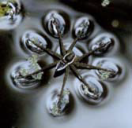
Podstata problému – povrchové napätie?
Je to povrchové napätie, ktoré zariadi, že pripináčik pláva
Pri priblížení dvoch pripináčikov – spoločne deformujú hladinu – výsledný povrch kvapaliny by mal byť menší než u dvoch vzdialených = príťažlivá sila?

Slide 3
Prečo pripináčik pláva?

Slide 4
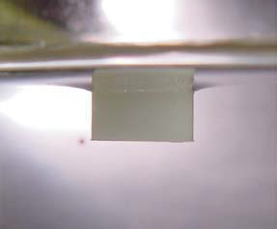
Young–Duprého zákon
a
γ_{LG} cos α = γ_{SG} − γ_{SL}

Slide 5
Gibbsova nerovnosť
α₀ < α < 180 − φ + α₀
Kontaktný uhol môže byť ľubovoľný z uvedeného intervalu a tak presne kompenzovať gravitačnú silu

Slide 6
Kedy prestane valček plávať?

Slide 7
Prečo pripináčik pláva?
Kontaktný uhol je 90º tesne pred potopením

Slide 8
Dá sa vypočítať nadľahčujúca sila?
http://www.aem.umn.edu/people/faculty/joseph/archive/docs/350.pdf
F_{c} + F_{p} = Mg
F_{c} = 2πRγ sin ψ
F_{p} = (P₀ − P_{a})πR² = ρLg(h + h₂)πR²
B =ρLR²g/γ je tzv.Bondovo číslo

Slide 9
Dá sa vypočítať nadľahčujúca sila?
http://www.aem.umn.edu/people/faculty/joseph/archive/docs/350.pdf
Výška menisku sa dá vypočítať z rovnováhy hydrostatického tlaku a zakrivenia povrchu
Čiarka znamená deriváciu podľa r. Je to difrenciálna rovnica opisujúca výšku menisku na vzdialenosti od disku, pri disku je derivácia vlastne tangens kontaktného uhla, pre veľké r je výsledkom hľadaná výška menisku.

Slide 10
Princíp superpozície – rýchla metóda na odhad správania systému
Neplávajúce (hore) a plávajúce (dolu) telesá.
Metóda funguje iba pre malé zakrivenia povrchu.
V oboch prípadoch je výsledkom príťažlivá sila?

Slide 11
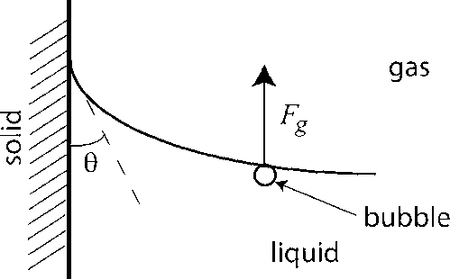
Hrá úlohu gravitácia? Bublinky na káve

Slide 12
Nedá sa na problém pozrieť ako na skĺznutie alebo vyplávanie?
Neplávajúce – jedno teleso skĺzne po menisku druhého telesa (vlastne obe navzájom).
Plávajúce – jedno teleso vypláva po menisku druhého (vlastne obe navzájom)

Slide 13
Nedá sa na problém pozrieť ako na skĺznutie alebo vyplávanie?
Neplávajúce – skĺzne po menisku plávajúceho telesa.
Plávajúce – vypláva po menisku neplávajúceho telesa.
Odpudivá sila?

Slide 14
Pekné video z YouTube

Slide 15
Ďalšie zaujímavé otázky
Čo sa bude diať, ak použijeme dve telesá s rôznymi kontaktnými uhlami, resp. plávajúce/neplávajúce?
Dokážeme zmenou povrchového napätia kvapaliny zmeniť charakter síl?
Je dôležitá viskozita kvapaliny?
Sila spôsobuje zrýchľovanie telies. Je dôležité aj prúdenie kvapaliny vyvolané pohybom telies?

Slide 16
Ďalšie zaujímavé otázky
Ako bude vyzerať vzor, ak na hladinu umiestnime viac rovnakých telies? Vieme ho predpovedať? Bude vždy rovnaký?
Trúfnete si na teoretický výpočet zakrivenia menisku a veľkosti sily?

Slide 17
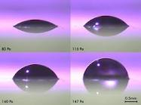
Ako robiť experimenty
Dôležité je meranie kontaktného uhla – makrofotografia?
Určenie veľkosti sily – zo zrýchlenia? Analýzou videozáznamu?

Slide 18
Literatúra
D. Vella and L. Mahadevan, "The 'Cheerios effect'", Am. J. Phys. 73, 9, 814-825
(2005), http://people.maths.ox.ac.uk/vella/Vella2005.pdf
■ Wikipedia: Cheerios effect, http://en.wikipedia.org/wiki/Cheerios_effect
■ El efecto Cheerios (youtube.com, from InterFBMAR, June 8, 2009), http://www.youtube.com/watch?
v=FxkSq1sZbA0
■ How to Float Paperclips: a fun, at-home experiment (youtube.com, scienceoffcenter, Sept. 30, 2009),
http://www.youtube.com/watch?v=n0CvcrgHgGg
■ Dominic Vella. Research: The 'Cheerios effect‘ (University of Oxford),
http://people.maths.ox.ac.uk/vella/cheerios.html
■ D. Y. C. Chan, J. D. Henry, and L. R. White. The interaction of colloidal particles collected at the fluid
interface. J. Colloid Interface Sci. 79, 410–418 (1981)
■ K. Katoh, H. Fujita, and E. Imazu. Motion of a particle floating on a liquid meniscus surface. J. Fluids
Eng. 114, 411–417 (1992)
■ M. M. Nicolson. The interaction between floating particles. Proc. Camb. Philos. Soc. 45, 288–295 (1949)
■ G. K. Batchelor. An Introduction to Fluid Dynamics (Cambridge University Press, 1967)
■ M. A. Fortes. Attraction and repulsion of floating particles. Can. J. Chem. 60, 2889–2895 (1982)
■ H. M. Princen. In: Equilibrium shape of interfaces, drops and bubbles. Rigid and deformable particles at
interfaces. Surface and Colloid Science (ed. E. Matijevic, Interscience, New York, 1969), 2, 1– 84
■ A. V. Rapacchietta and A. W. Neumann. Force and free-energy analyses of small particles at fluid
interfaces: II. Spheres. J. Colloid Interface Sci. 59, 555–567 (1977)
■ P. Singh and D. D. Joseph. Fluid dynamics of floating particles. J. Fluid Mech. 530, 31– 80 (2005),
www.aem.umn.edu/people/faculty/joseph/archive/docs/350.pdf

Slide 19
Literatúra
Daniel D. Joseph. Fluid Dynamics of Floating Particles. In: Interrogations of Direct Numerical Simulation
of Solid-Liquid Flows (University of Minnesota, 2002), http://www.efluids.com/efluids/books/Interog-
10.pdf
■ V. N. Paunov, P. A. Kralchevsky, N. D. Denkov, and K. Nagayama. Lateral capillary forces between
floating submillimeter particles. J. Colloid Interface Sci. 157, 110-112 (1993),
http://www.hull.ac.uk/scg/paunov/reprints/6.pdf
■ P. A. Kralchevsky and K. D. Danov. Interactions between particles at a fluid interface. In: Nanoscience:
Colloidal and Interfacial Aspects (Ed. V. M. Starov, CRC Press, New York, 2010), ch. 15, pp. 397-435,
http://www.lcpe.uni-sofia.bg/publications/2010/2010-07-PK-KD-Particles-atFluid-Interface.pdf
■ Lateral capillary forces between floating particles. In: Peter A. Kralchevsky and Kuniaki Nagayama.
Particles at Fluid Interfaces and Membranes (Elsevier, 2001), http://books.google.com/books?
id=Lsvn5zl7gvsC
■ Phil Schewe and Ben Stein. The "Cheerios" Effect. Physics News Update 745 #2 (Sept. 15, 2005),
http://aip.org/pnu/2005/split/745-2.html
■ E. H. Mansfield, H. R. Sepangi, E. A. Eastwood. Equilibrium and mutual attraction or repulsion of
objects supported by surface tension. Phil. Trans. Royal Soc. A, 355, 869–919 (1997)
■ Irene F. Yuan. Scientists Share Secret To ‘Cereal Clumps’. The Harvard Crimson (Sept. 27, 2005),
http://www.thecrimson.com/article/2005/9/27/scientists-share-secret-to-cereal-clumps/
■ Ronald F. Probstein. Physicochemical Hydrodynamics: An Introduction (John Wiley and Sons, 1994),
http://books.google.com/books?id=yZCoe2xhszsC
■ Ker Than. Scientists explain the ‘Cheerio Effect’ (Livescience.com, 2005),
http://msnbc.msn.com/id/9425907/#storyContinued
■ Physik mit Zwecken. Die Zeit, No. 40, 29.09.2005, http://www.zeit.de/2005/40/BdW_40

